Slide 1











UỶ BAN NHÂN DÂN THỊ XÃ AN NHƠN
TRƯỜNG TIỂU HỌC SỐ 2 NHƠN THÀNH
––––––––––––
Nhiệt liệt chào đón quý thầy cô giáo
VỀ DỰ GIỜ LỚP 4B
Tiếng Việt
Bài đọc 3: Người thu gió
Giáo viên: Nguyễn Trúc Vi

Slide 2


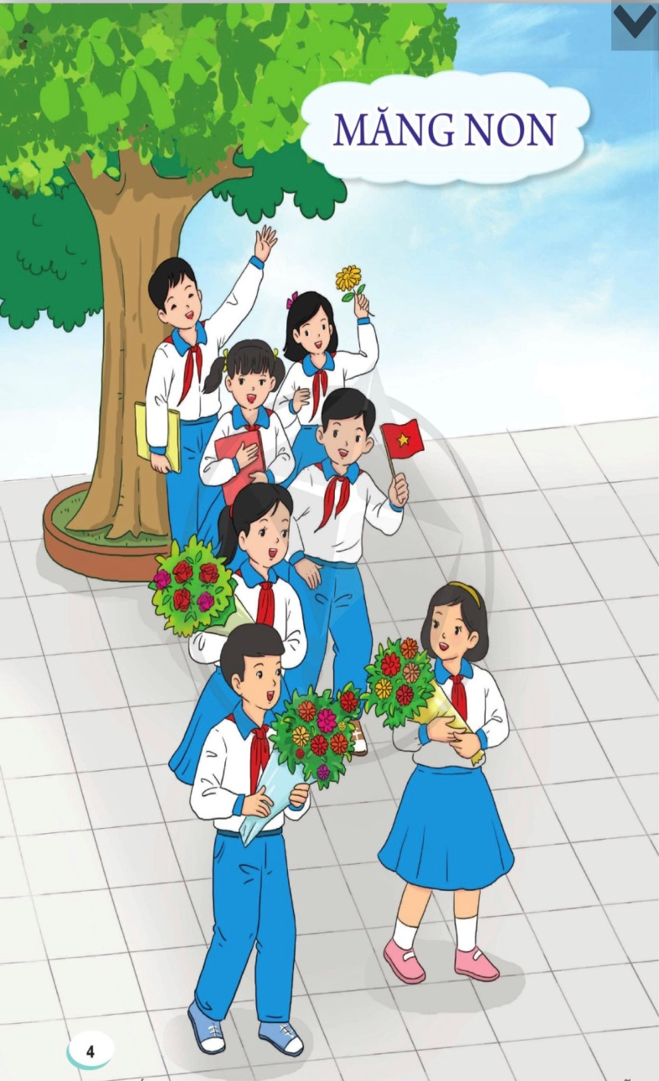

Tuần 8

Slide 3


Slide 4
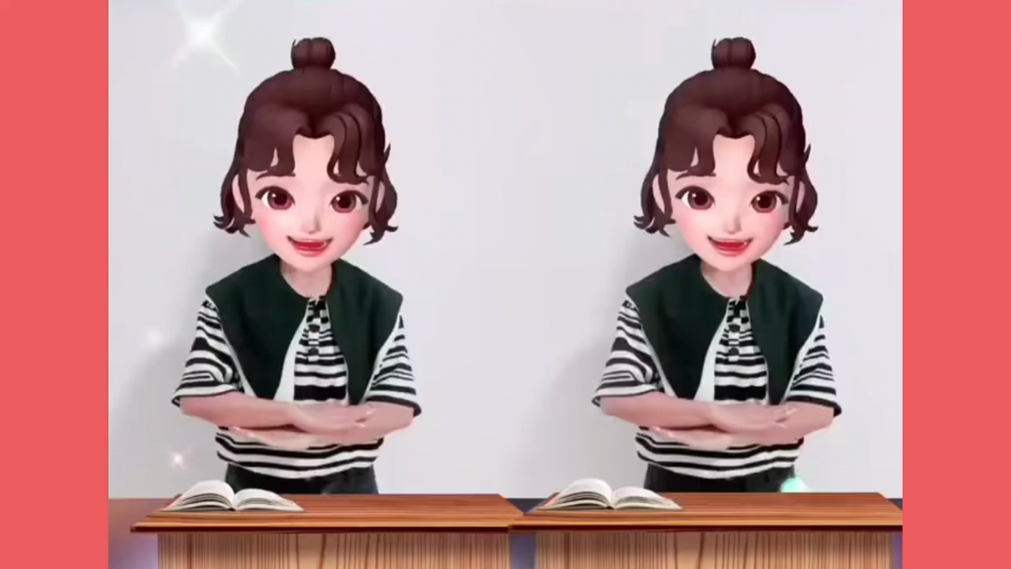

Slide 5

Thứ Hai ngày 28 tháng 10 năm 2024
Tiếng Việt
Bài đọc 3: Người thu gió

Slide 6
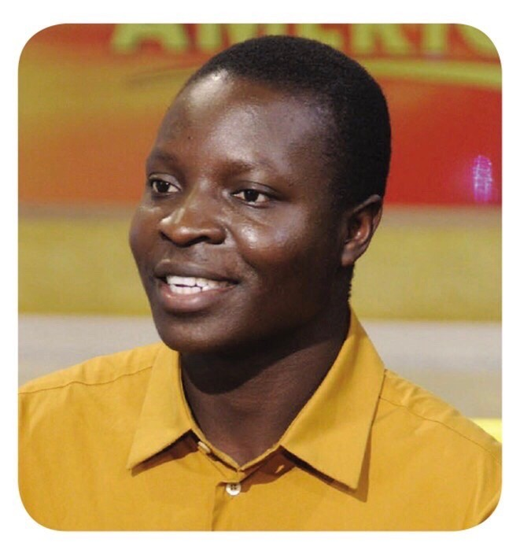
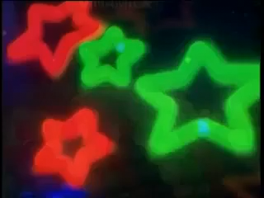



Uy- li- am

Slide 7
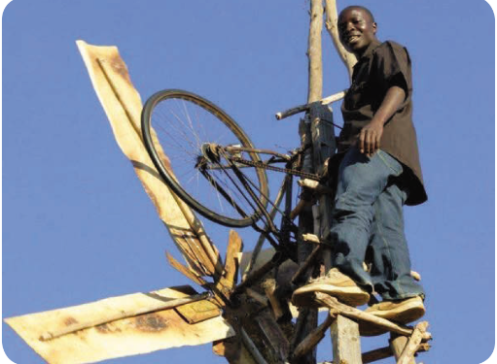
BÀI ĐỌC 3:
NGƯỜI THU GIÓ
Tên bài “Người thu gió” gợi cho em những suy nghĩ gì?
Một người có tài năng thu hút gió hay có sức mạnh diệu kì hút hết gió về mình

Slide 8
BÀI ĐỌC 3:
NGƯỜI THU GIÓ
1.Luyện đọc đúng:
*Bài chia được làm mấy đoạn?
Chia đoạn: 4 đoạn
+ Đoạn 1: Cậu bé ... nghỉ học
+ Đoạn 2: Không được... xe đạp cũ.
+ Đoạn 3 Mày mò...các hộ dân.
+ Đoạn 4 Câu chuyện... năm 2020

Slide 9
BÀI ĐỌC 3:
NGƯỜI THU GIÓ
1.Luyện đọc:
Uy-li-am, bập bõm.
Ở đó,/ với vốn tiếng Anh bập bõm và sự giúp sức của từ điển, cậu đọc được hai cuốn sách hướng dẫn cách làm ra điện.
Chiếc máy điện gió thứ hai giúp cậu dùng máy bơm nước để cung cấp nước tưới cho cánh đồng ngô, thuốc lá của gia đình.

Slide 10
2.Tìm hiểu bài:
Đoạn 1+2:
? Hoàn cảnh gia đình và làng quê Uy- li- am khó khăn ntn?
- Hoàn cảnh gia đình và làng quê Uy- li- am rất nghèo, lại bị hạn hán nặng, lâm vào cảnh đói kém, nhiều người phải bỏ mạng.
Ý1: Hoàn cảnh khó khăn ở làng quê của Uy-li-am..
Đoạn 3+4:
? Uy- li- am đã đọc và ứng dụng được điều gì trong sách?
-Uy- li- am đã đọc được hai cuốn sách TA dạy cách làm ra điện và đã áp dụng những điều đọc được, mày mò(dò tìm một cách kiên nhẫn, tỉ mỉ để làm một việc) làm ra máy điện gió(SGK) thô sơ(đơn giản, sơ sài chưa có sự tinh vi về mặt kỹ thuật).

Slide 11
? Những chiếc máy của Uy- li- am đã đổi thay cuộc sống gia đình và quê hương ntn?
- Những chiếc máy của Uy- li- am đầu tiên giúp gia đình có điện để thắp sáng 4 bóng đèn. Những chiếc máy tiếp theo giúp gia đình và dân làng có đủ nức tưới cho cánh đồng và phục vụ sinh hoạt hằng ngày.
?Vì sao Uy- li- am được xếp vào danh sách những người thay đổi thế giới?
-Vì anh đã thay đổi cuộc sống ở một vùng quê nghèo.
Ý2: Uy-li-am ham học sách và áp dụng những điều đã học vào việc chế tạo máy điện gió.
?Vì sao nhiều trường đại học của Mỹ khuyến khích sv đọc cuốn sách viết về Uy- li- am?
-Vì sao Uy- li- am là một gương sáng về nhiều mặt cho SV và tuổi trẻ nói chung: sự ham học, khả năng tự học, đầu óc sáng tạo và quyết tâm áp dụng những điều đã học, làm cho cuộc sống ngày càng tốt đẹp hơn.

Slide 12
BÀI ĐỌC 3:
NGƯỜI THU GIÓ
Nội dung: Bài văn ca ngợi cậu bé Uy-li-am ham học, khả năng tự học, đầu óc sáng tạo và quyết tâm áp dụng những điều đã học, làm cho cuộc sống ngày càng tốt đẹp hơn.

Slide 13
BÀI ĐỌC :
NGƯỜI THU GIÓ
3.Luyện đọc nâng cao
Mày mò mãi, cuối cùng, Uy-li-am cũng tạo ra được một máy điện gió thô sơ cung cấp đủ điện cho bốn chiếc đèn. Chiếc máy điện gió thứ hai giúp cậu dùng máy bơm nước để cung cấp nước tưới cho cánh đồng ngô, thuốc lá của gia đình. Rồi cậu chế ra ba chiếc máy điện gió, đủ để bơm nước cho các cánh đồng trong làng và phục vụ sinh hoạt hằng ngày của các hộ dân.

Slide 14

VẬN DỤNG
Các phát minh của các nhà khoa học trẻ tuổi ở Việt Nam và trên thế giới

Slide 15


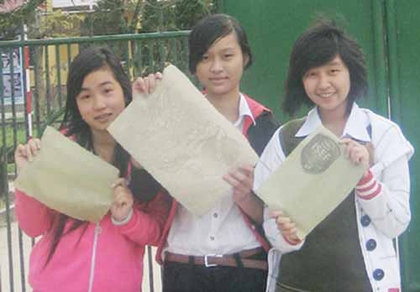
Các phát minh của các nhà khoa học trẻ tuổi ở Việt Nam

Slide 16
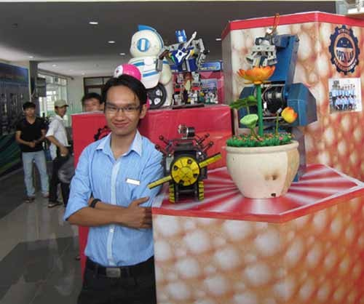
Các phát minh của các nhà khoa học trẻ tuổi ở Việt Nam

Slide 17
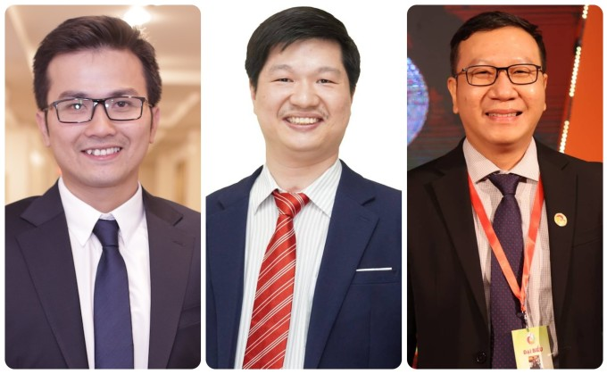
Các phát minh của các nhà khoa học trẻ tuổi ở Việt Nam
PGS
Trần Xuân Bách
PGS.TS
Lê Hoàng Sơn
TS.
Phùng Văn Phúc

Slide 18
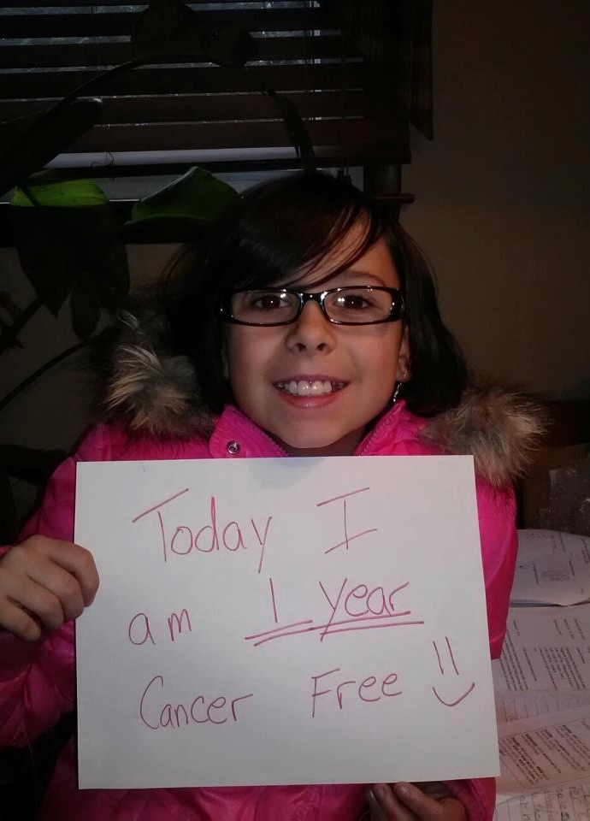
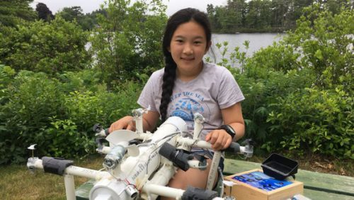
Các phát minh của các nhà khoa học trẻ tuổi trên thế giới

Slide 19
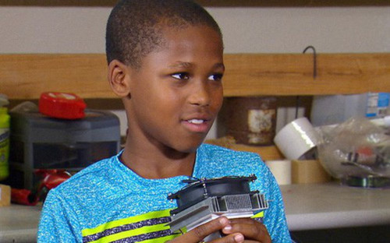
Các phát minh của các nhà khoa học trẻ tuổi trên thế giới

Slide 20



Các phát minh đó đem lại lợi ích gì cho cuộc sống của con người?
Em có mơ ước gì trong tương lai?
Nêu các phát minh mà em vừa xem được?

Slide 21


Slide 22



Xin chân thành cảm ơn quý
thầy cô và các em!

